Slide 1
9장. 데이터베이스와 JSP의 연동
학습목표 : JSP페이지와 데이터베이스 연동을 위한 데이터베이스 연결 기술인 JDBC의 개념과 JSP페이지에서 JDBC연동 그리고 DBCP API를 사용한 커넥션 풀도 학습한다. 또한 프로그램의 신뢰도를 보장하기 위한 트랜잭션도 살펴본다.

Slide 2
목차(1/2)
1. 데이터베이스의 개요 및 설치
(1) 데이터베이스와 DBMS(Database Management System)
(2) DBMS설치 및 데이터베이스 생성
(3) 이클립스에서 [Data Source Explorer]뷰를 사용한 DBMS제어
2. SQL(Structured Query Language) 쿼리의 개요
(1) SQL쿼리의 개요 및 데이터타입
(2) 테이블 생성 및 레코드 관련 쿼리문

Slide 3
목차(2/2)
3. JDBC를 사용한 JSP와 데이터베이스의 연동
(1) JDBC(Java Database Connectivity)
(2) JDBC를 사용한 JSP와 데이터베이스의 연동
4. 자카르타 DBCP API를 이용한 커넥션풀 사용
(1) 커넥션풀(Connection Pool)의 개요
(2) 자카르타(Jakarta) DBCP API를 이용한 커넥션풀
5. 트랜잭션 처리
6. 데이터베이스 암호화

Slide 4
1. 데이터베이스의 개요 및 설치
데이터베이스와 DBMS(Database Management System)
데이터베이스(Databas)
데이터의 효율적인 관리를 목적으로 하는 데이터의 집합
DBMS(Database Management System)
데이터베이스를 관리하는 프로그램
데이터를 안정적으로 보관할 수 있는 다양한 기능 제공
데이터의 삽입/수정/삭제, 데이터의 무결성 유지, 트랜잭션관리, 데이터의 백업 및 복원, 데이터 보안 등의 기능을 제공
대표적인 예
SYBASE, MS-SQL, ACCESS, ORACLE, MySQL, DB2, INFORMIX

Slide 5
1. 데이터베이스의 개요 및 설치
DBMS설치 및 데이터베이스 생성
DBMS설치
MySQL 다운로드 :
http://dev.mysql.com/downloads/
설치
다운로드 받은 mysql-버전-win32.msi 파일을 마우스 오른쪽 버튼을 눌러 [설치]메뉴를 선택해서 설치.

Slide 6
1. 데이터베이스의 개요 및 설치
DBMS설치 및 데이터베이스 생성
DBMS설치
기본값을 그대로 사용하고 [Next]버튼을 눌러 설치하다가
[character set]설정부분이 나오면 [Manual Select Default Character Set/ Collation]항목을 선택하고 [Character set]항목의 값을 [euckr]로 선택한 후 [Next]버튼을 클릭.
[root 계정]의 패스워드 입력부분이 나오면 패스워드를 두 번 입력한 후 [Next]버튼을 클릭
마지막에 [Execute]버튼을 클릭하면 서비스가 시작.

Slide 7
1. 데이터베이스의 개요 및 설치
DBMS설치 및 데이터베이스 생성
MySQL 드라이버 설치
MySQL과 프로그래밍과 연동시 필요
http://dev.mysql.com/downloads/의 [MySQL Connectors]항목에서 다운받음
다운받은 mysql-connector-java-버전.zip 파일을 압축을 해제
mysql-connector-java-버전-bin.jar파일을 이클립스의 [프로젝트]-[Webcontent]-[WEB-INF]-[lib]폴더에 복사

Slide 8
1. 데이터베이스의 개요 및 설치
DBMS설치 및 데이터베이스 생성
MySQL에 데이터베이스 추가
mysqladmin을 사용
mysqladmin -u root -p create jsptest
root계정 비밀번호 입력 후 [enter]

Slide 9
1. 데이터베이스의 개요 및 설치
DBMS설치 및 데이터베이스 생성
생성된 데이터베이스에 사용자계정 추가 및 권한설정
MySQL에 루트계정으로 접속
mysql -u root –p
jsptest 데이터베이스에 로컬호스트(localhost)에 접근할 수 있는 사용자 계정 추가 및 권한을 설정
grant select, insert, update, delete, create, drop, alter
on jsptest.* to 'jspid'@'localhost'
identified by 'jsppass';

Slide 10
1. 데이터베이스의 개요 및 설치
DBMS설치 및 데이터베이스 생성
생성된 데이터베이스에 사용자계정 추가 및 권한설정
jsptest 데이터베이스에 모든 서버(%)에 접근할 수 있는 사용자 계정 추가 및 권한을 설정
grant select, insert, update, delete, create, drop, alter
on jsptest.* to 'jspid'@'localhost'
identified by 'jsppass';

Slide 11
1. 데이터베이스의 개요 및 설치
이클립스에서 데이터베이스 직접제어
[Eclipse IDE for Java EE Developers]에서 제공하는 [Data Source Explorer]뷰 사용
[Data Source Explorer]뷰에서 쿼리문을 실행

Slide 12
1. 데이터베이스의 개요 및 설치
이클립스에서 [Data Source Explorer]뷰를 사용한 DBMS제어
Data Source Explorer]뷰에 DBMS커넥션 생성
[Data Source Explorer]뷰의 [Database Connections]항목을 선택 후 마우스 오른쪽 버튼을 눌러 [New...]메뉴를 선택해서 함.
스크랩북 작성
[Data Source Explorer]뷰에서 커넥션을 선택 후 [Open SQL Scrapbook]아이콘을 클릭해서 함.

Slide 13
2. SQL(Structured Query Language) 쿼리의 개요
SQL쿼리의 개요 및 데이터타입
SQL쿼리의 개요
SQL(Structured Query Language): 데이터베이스 생성부터 레코드 검색 등의 작업을 수행할 때 사용
SQL문의 종료
데이터 정의문(DDL)- CREATE, ALTER, DROP
데이터 제어문(DCL) - GRANT, REVOKE
데이터 조작문(DML) - SELECT, INSERT, DELETE,
쿼리(Query) - SELECT
트랜잭션(Transaction) 처리 - COMMIT, ROLLBACK

Slide 14
2. SQL(Structured Query Language) 쿼리의 개요
SQL쿼리의 개요 및 데이터타입
데이터 타입(Data Type) - MySQL
숫자 타입
TINYINT : 1 byte, -128~127, UNSIGNED 0~255
SMALLINT : 2 bytes, -32768~32767, UNSIGNED 0~65535
MEDIUMINT : 3 bytes, -8388608~8388607, UNSIGNED 0~16777215
INT, INTEGER : 4 bytes, -2147483648~2147483647,
UNSIGNED 0~4294967295
BIGINT : 8 bytes, -9223372036854775808~9223372036854775807
UNSIGNED 18446744073709551615

Slide 15
2. SQL(Structured Query Language) 쿼리의 개요
SQL쿼리의 개요 및 데이터타입
데이터 타입(Data Type) - MySQL
날짜 및 시간 타입
DATE : 3 bytes
DATETIME : 8 bytes
TIMESTAMP : 4 bytes

Slide 16
2. SQL(Structured Query Language) 쿼리의 개요
SQL쿼리의 개요 및 데이터타입
데이터 타입(Data Type) - MySQL
문자열 타입
CHAR : 1~255
VARCHAR : 1~255
BLOB(Binary Large Object), TEXT : 1~65535
MEDIUMBLOB, MEDIUMTEXT : 1~1677215
LONGBLOB, LONGTEXT : 1~4294967295

Slide 17
2. SQL(Structured Query Language) 쿼리의 개요
테이블 생성 및 레코드 관련 쿼리문
테이블 작업 관련 쿼리문
테이블 생성- CREATE문
작성 예
create table member(
id varchar(50) not null primary key,
passwd varchar(16) not null,
name varchar(10) not null,
reg_date datetime not null
);

Slide 18
2. SQL(Structured Query Language) 쿼리의 개요
테이블 생성 및 레코드 관련 쿼리문
테이블 작업 관련 쿼리문
테이블 수정- ALTER문
테이블의 필드를 추가하는 ALTER문의 일반형
ALTER TABLE table_name
ADD (add_col_name1 type [DEFAULT] [NOT NULL/NULL],
....
add_col_name3 type );
작성 예
alter table member
add (address varchar(100) not null,
tel varchar(20) not null);

Slide 19
2. SQL(Structured Query Language) 쿼리의 개요
테이블 생성 및 레코드 관련 쿼리문
테이블 작업 관련 쿼리문
테이블 수정- ALTER문
테이블의 필드를 수정하는 ALTER문의 일반형은 다음과 같다.
ALTER TABLE table_name
MODIFY (modi_col_name1 type [DEFAULT] [NOT NULL/NULL],
....
modi_col_name3 type );

Slide 20
2. SQL(Structured Query Language) 쿼리의 개요
테이블 생성 및 레코드 관련 쿼리문
테이블 작업 관련 쿼리문
테이블 수정- ALTER문
테이블의 필드를 삭제하는 ALTER문의 일반형
ALTER TABLE table_name
DROP del_col_name1;

Slide 21
2. SQL(Structured Query Language) 쿼리의 개요
테이블 생성 및 레코드 관련 쿼리문
테이블 작업 관련 쿼리문
테이블 제거- DROP문
문법
DROP TABLE 삭제할테이블명;
작성 예
drop table test;

Slide 22
2. SQL(Structured Query Language) 쿼리의 개요
테이블 생성 및 레코드 관련 쿼리문
레코드 작업 관련 쿼리문
레코드 추가 - INSERT문
레코드를 추가하는 쿼리의 일반형
INSERT INTO table_name (col_name1,col_name2...)
VALUES (col_value1, col_value2...)
사용 예
insert into member(id, passwd, name, reg_date)
values('kingdora@dragon.com','1234','김개동', now());

Slide 23
2. SQL(Structured Query Language) 쿼리의 개요
테이블 생성 및 레코드 관련 쿼리문
레코드 작업 관련 쿼리문
레코드 검색 - SELECT문
레코드를 검색하는 쿼리의 일반형
SELECT col_name1,col_name2
FROM table_name;
사용 예
select * from member;

Slide 24
2. SQL(Structured Query Language) 쿼리의 개요
테이블 생성 및 레코드 관련 쿼리문
레코드 작업 관련 쿼리문
레코드 수정 - UPDATE문
레코드를 수정하는 쿼리의 일반형
UPDATE table_name SET col_name = value,.....
WHERE condition;
사용 예
update member set passwd='3579' where id='abc';

Slide 25
2. SQL(Structured Query Language) 쿼리의 개요
테이블 생성 및 레코드 관련 쿼리문
레코드 작업 관련 쿼리문
레코드 삭제 - DELETE문
테이블에 저장되어 있는 레코드를 삭제하는 쿼리의 일반형
DELETE FROM table_name
WHERE condition;
사용 예
delete from member where id='abc';

Slide 26
3. JDBC를 사용한 JSP와 데이터베이스의 연동
JDBC(Java Database Connectivity)의 개요
자바 프로그램(JSP포함)과 관계형 테이터 원본(데이터베이스, 테이블...)을 연결하는 인터페이스.
JDBC 라이브러리는 ‘java.sql’ 패키지에서 제공
JDBC 라이브러리는 SQL문을 실행시키기 위한 인터페이스로 설계.

Slide 27
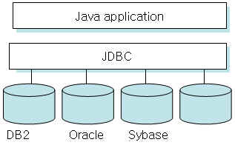
3. JDBC를 사용한 JSP와 데이터베이스의 연동
JDBC(Java Database Connectivity)의 개요

Slide 28
3. JDBC를 사용한 JSP와 데이터베이스의 연동
JDBC(Java Database Connectivity)의 개요
JDBC 드라이버의 종류
JDBC-ODBC브리지+ODBC드라이버 (JDBC-ODBC Bridge Plus ODBC Drive)
네이티브-API 부분적인 자바드라이버 (Native-API Partly-Java Driver)
JDBC-Net 순수 자바 드라이버 (JDBC-Net Pure Java Driver)

Slide 29
3. JDBC를 사용한 JSP와 데이터베이스의 연동
JDBC(Java Database Connectivity)의 개요
JDBC 드라이버의 종류
네이티브-프로토콜 순수 자바 드라이버 (Native-Protocol Pure Java Driver)
Thin Driver라고도 불리며, 표준자바 소켓을 사용해서 데이터소스와 직접 통신
MySQL Connector/J 5.1, 오라클 11g의 ojdbc6.jar(JDK6 지원)나 오라클 12c의 ojdbc7.jar(JDK7 지원)가 이에 해당

Slide 30
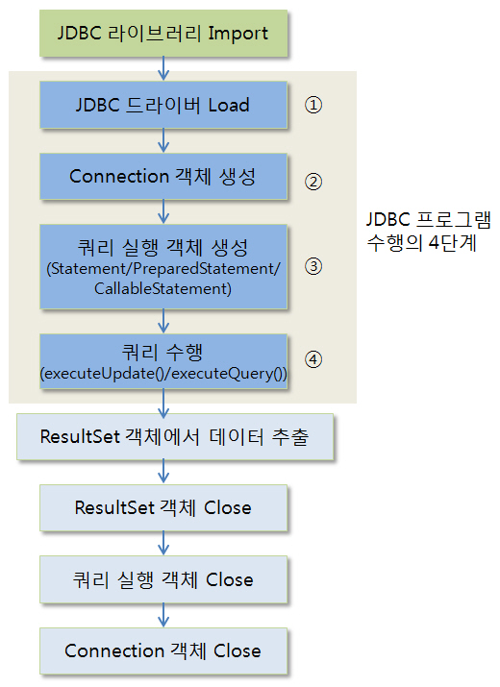
3. JDBC를 사용한 JSP와 데이터베이스의 연동
JDBC를 사용한 JSP와 데이터베이스의 연동
JDBC프로그램은 JDBC 드라이버 로드, Connection 객체 생성, 쿼리 실행 객체 생성, 쿼리 수행의 필수 4단계에 의해 프로그램 됨.

Slide 31
3. JDBC를 사용한 JSP와 데이터베이스의 연동
JDBC를 사용한 JSP와 데이터베이스의 연동
JDBC프로그램의 작성단계
1단계(JDBC 드라이버 Load)
Class 클래스의 forName() 메소드를 사용해서 드라이버를 로드
예
Class.forName("com.mysql.jdbc.Driver");
Class.forName("oracle.jdbc.driver.OracleDriver");

Slide 32
3. JDBC를 사용한 JSP와 데이터베이스의 연동
JDBC를 사용한 JSP와 데이터베이스의 연동
JDBC프로그램의 작성단계
2단계(Connection 객체 생성) :
DriverManager에 등록된 각 드라이버들을 getConnection(String url)메소드를 사용해서 식별
예
Connection conn=
DriverManage.getConnection("jdbc:mysql://localhost:3306/jsptest","jspid","jsppass");
Connection conn=
DriverManager.getConnection ("jdbc:oracle:thin:@localhost:1521:orcl", "scott", "tiger");

Slide 33
3. JDBC를 사용한 JSP와 데이터베이스의 연동
JDBC를 사용한 JSP와 데이터베이스의 연동
JDBC프로그램의 작성단계
3단계(Statement/PrepardStatement/CallableStatement 객체 생성)
sql쿼리를 생성하며, 반환된 결과를 가져오게 할 작업영역을 제공
예
Statement stmt = conn.createStatement();
PrepardStatement pstmt = prepareStatement(sql);
CallableStatement cstmt = prepareCall();

Slide 34
3. JDBC를 사용한 JSP와 데이터베이스의 연동
JDBC를 사용한 JSP와 데이터베이스의 연동
JDBC프로그램의 작성단계
4단계(Query 수행)
Statement/PrepardStatement/CallableStatement객체의 executeQuery()메소드나 executeUpdate()메소드를 사용해서 쿼리를 실행한다.
stmt.executeQuery() :recordSet 반환 => Select 문에서 사용
ResultSet rs = stmt.executeQuery ("select * from 소속기관");
stmt.executeUpdate(): 성공한row 수 반환 => Insert 문, Update 문, Delete 문에서 사용
String sql="update member set passwd='3579' where id='abc' ";
stmt.executeUpdate(sql);

Slide 35
3. JDBC를 사용한 JSP와 데이터베이스의 연동
JDBC를 사용한 JSP와 데이터베이스의 연동
JDBC프로그램의 작성단계
5단계(ResultSet 처리) :
ResultSet 객체로부터 원하는 데이터를 추출하는 과정
데이터를 추출하는 방법
ResultSet 객체에서 한 행씩 이동하면서 getXxx()를 이용해서 원하는 필드 값을 추출
Xxx는 필드의 데이터 타입

Slide 36
3. JDBC를 사용한 JSP와 데이터베이스의 연동
JDBC를 사용한 JSP와 데이터베이스의 연동
JDBC프로그램의 작성단계
5단계(ResultSet 처리) :
한 레코드씩 처리되고, 다음 행으로 이동시 next()메소드를 사용
사용예
while (rs.next ()){
out.println(rs.getString ("id"));
out.println(rs.getString ("pass"));
}

Slide 37
3. JDBC를 사용한 JSP와 데이터베이스의 연동
JDBC를 사용한 JSP와 데이터베이스의 연동
JDBC프로그래밍에 사용되는 객체
DriverManager 클래스
JDBC드라이버를 사용해서 JSP에서 사용할 수 있는 커넥션을 생성
특정 드라이버 클래스를 지정하면, 자동으로 로딩되어 객체가 생성
예: Class.forName("com.mysql.jdbc.Driver");
getConnection() 메소드를 사용해서 Connection객체 생성
예: Connection conn = DriverManger.getConnection(url,user,pass);

Slide 38
3. JDBC를 사용한 JSP와 데이터베이스의 연동
JDBC를 사용한 JSP와 데이터베이스의 연동
JDBC프로그래밍에 사용되는 객체
Connection 인터페이스
특정 데이터 원본과 연결된 커넥션을 의미
SQL 쿼리문을 실행시 필요.
특정한 SQL문을 정의하고 실행시킬 수 있는 Statement/PrepardStatement/CallableStatement객체를 생성시 필요

Slide 39
3. JDBC를 사용한 JSP와 데이터베이스의 연동
JDBC를 사용한 JSP와 데이터베이스의 연동
JDBC프로그래밍에 사용되는 객체
Statement 인터페이스
Connection객체의 메소드를 사용해 객체 생성
Statement stmt = connection.createStatement();
executeQuery()메소드 또는 executeUpadte()메소드를 호출해 쿼리를 실행
쿼리의 수행속도가 가장 느려 요즘에는 거의 사용 안 함.

Slide 40
3. JDBC를 사용한 JSP와 데이터베이스의 연동
JDBC를 사용한 JSP와 데이터베이스의 연동
JDBC프로그래밍에 사용되는 객체
PreparedStatement 인터페이스
Connection 객체의 prepareStatement()메소드를 사용해서 객체 생성
쿼리문이 미리 컴파일되어 속도 빠름.
PreparedStatement pstmt=conn.prepareStatement(sql);

Slide 41
3. JDBC를 사용한 JSP와 데이터베이스의 연동
JDBC를 사용한 JSP와 데이터베이스의 연동
JDBC프로그래밍에 사용되는 객체
각각의 인수에 대해 위치홀더(placeholder)를 사용하여 SQL문장을 정의, 위치홀더는 물음표(?)로 표현
setXxx()메소드를 사용해서 실제 값으로 대치
String sql= "insert into member values (?,?,?,?)";
PreparedStatement pstmt=conn.prepareStatement(sql);
pstmt.setString(1,id);
pstmt.setString(2,passwd);

Slide 42
3. JDBC를 사용한 JSP와 데이터베이스의 연동
JDBC를 사용한 JSP와 데이터베이스의 연동
JDBC프로그래밍에 사용되는 객체
CallableStatement 인터페이스
Connection 객체의 prepareCall()메소드를 사용해서 객체생성
스토어드 프로시저 (Stored Procedure) 사용을 제공
데이터베이스에 저장된 프로시저(함수)를 단지 호출하는 것만으로 처리가 가능
예 : conn.prepareCall(" {call query1 }");

Slide 43
3. JDBC를 사용한 JSP와 데이터베이스의 연동
JDBC를 사용한 JSP와 데이터베이스의 연동
JDBC프로그래밍에 사용되는 객체
ResultSet 인터페이스
Select문을 실행하는 executeQuery()메소드 수행 성공 시, 결과물로 ResultSet객체 반환
ResultSet객체는 ‘커서(cursor)'라 불리는 것을 가지고 있는데, 이것을 사용해 ResultSet 객체에서 특정 레코드를 참조

Slide 44


3. JDBC를 사용한 JSP와 데이터베이스의 연동
JDBC를 사용한 JSP와 데이터베이스의 연동
JDBC프로그래밍에 사용되는 객체
ResultSet 인터페이스
ResultSet 객체의 next()메소드를 사용해서 다음 위치로 커서 이동

Slide 45
3. JDBC를 사용한 JSP와 데이터베이스의 연동
JDBC를 사용한 JSP와 데이터베이스의 연동
JDBC를 사용한 JSP와 데이터베이스 연동 프로그램 작성
JSP페이지에서 테이블에 레코드 추가
데이터베이스와 커넥션을 설정한 후 insert문을 사용
코드 작성 순서
커넥션
String jdbcUrl="jdbc:mysql://localhost:3306/jsptest"; //URL
String dbId="jspid"; //사용자 계정
String dbPass="jsppass"; //계정 패스워드
Class.forName("com.mysql.jdbc.Driver");
conn=DriverManager.getConnection(jdbcUrl,dbId ,dbPass );

Slide 46
3. JDBC를 사용한 JSP와 데이터베이스의 연동
JDBC를 사용한 JSP와 데이터베이스의 연동
JDBC를 사용한 JSP와 데이터베이스 연동 프로그램 작성
코드 작성 순서
레코드 추가
String sql= "insert into member values (?,?,?,?)";
쿼리 수행
pstmt.executeUpdate();

Slide 47
3. JDBC를 사용한 JSP와 데이터베이스의 연동
JDBC를 사용한 JSP와 데이터베이스의 연동
JDBC를 사용한 JSP와 데이터베이스 연동 프로그램 작성
JSP페이지에서 테이블의 레코드를 화면에 표시
데이터베이스와 커넥션을 설정한 후 select문을 사용
코드 작성 순서
커넥션
String jdbcUrl="jdbc:mysql://localhost:3306/jsptest"; //URL
String dbId="jspid"; //사용자 계정
String dbPass="jsppass"; //계정 패스워드
Class.forName("com.mysql.jdbc.Driver");
conn=DriverManager.getConnection(jdbcUrl,dbId ,dbPass );

Slide 48
3. JDBC를 사용한 JSP와 데이터베이스의 연동
JDBC를 사용한 JSP와 데이터베이스의 연동
JDBC를 사용한 JSP와 데이터베이스 연동 프로그램 작성
코드 작성 순서
레코드 검색
String sql= "select * from member";
쿼리 수행
rs=pstmt.executeQuery();
레코드셋 처리
while(rs.next()){
String id= rs.getString("id");
String passwd= rs.getString("passwd");
....
}

Slide 49
3. JDBC를 사용한 JSP와 데이터베이스의 연동
JDBC를 사용한 JSP와 데이터베이스의 연동
JDBC를 사용한 JSP와 데이터베이스 연동 프로그램 작성
JSP페이지에서 테이블에 저장된 레코드 수정
데이터베이스와 커넥션을 설정한 후 update문을 사용
코드 작성 순서
커넥션
String jdbcUrl="jdbc:mysql://localhost:3306/jsptest"; //URL
String dbId="jspid"; //사용자 계정
String dbPass="jsppass"; //계정 패스워드
Class.forName("com.mysql.jdbc.Driver");
conn=DriverManager.getConnection(jdbcUrl,dbId ,dbPass );

Slide 50
3. JDBC를 사용한 JSP와 데이터베이스의 연동
JDBC를 사용한 JSP와 데이터베이스의 연동
JDBC를 사용한 JSP와 데이터베이스 연동 프로그램 작성
JSP페이지에서 테이블에 저장된 레코드 삭제
데이터베이스와 커넥션을 설정한 후 delete문을 사용
코드 작성 순서
커넥션
String jdbcUrl="jdbc:mysql://localhost:3306/jsptest"; //URL
String dbId="jspid"; //사용자 계정
String dbPass="jsppass"; //계정 패스워드
Class.forName("com.mysql.jdbc.Driver");
conn=DriverManager.getConnection(jdbcUrl,dbId ,dbPass );

Slide 51
3. JDBC를 사용한 JSP와 데이터베이스의 연동
JDBC를 사용한 JSP와 데이터베이스의 연동
JDBC를 사용한 JSP와 데이터베이스 연동 프로그램 작성
코드 작성 순서
레코드 삭제
sql= "delete from member where id= ? ";
쿼리 수행
pstmt.executeUpdate();

Slide 52
4. 자카르타 DBCP API를 이용한 커넥션풀 사용
커넥션풀(Connection Pool)의 개요
데이터베이스 커넥션은 데이터베이스에 한번 연결하기 위한 작업
이러한 작업들을 매번 새로운 데이터베이스 연결에 대한 요청이 들어올 때 마다 수행하는 것은 시스템에 과부하를 줌
커넥션 풀을 사용해서 개선

Slide 53
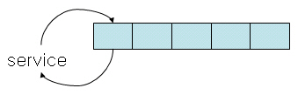
4. 자카르타 DBCP API를 이용한 커넥션풀 사용
커넥션풀(Connection Pool)의 개요
커넥션 객체들을 만들어 놓은 후, 커넥션 객체가 필요한 경우 작성한 객체를 할당해 주고, 사용이 끝난 후에는 다시 커넥션 풀로 회수 하는 방법을 사용

Slide 54
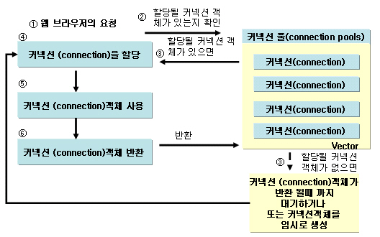
3. JDBC를 사용한 JSP와 데이터베이스의 연동
커넥션풀(Connection Pool)의 개요
커넥션 풀의 전략
service()메소드(사용자 요청)당 1개씩 할당
커넥션의 개수를 제한
커넥션 객체관리자가 다 쓰면 자원을 회수

Slide 55
4. 자카르타 DBCP API를 이용한 커넥션풀 사용
자카르타(Jakarta) DBCP API를 이용한 커넥션풀
톰캣의 5.0.x 버전부터 DBCP API 를 사용한 커넥션 풀 제공
커넥션 풀 사용 방법
DBCP API관련 jar파일 설치
DBCP에 관한 정보 설정 - server.xml
JNDI 리소스 사용 설정 - web.xml
JSP페이지에서 커넥션 풀 사용

Slide 56
4. 자카르타 DBCP API를 이용한 커넥션풀 사용
자카르타(Jakarta) DBCP API를 이용한 커넥션풀
DBCP API관련 jar파일 설치
DBCP API관련 jar파일은 http://commons.apache.org/ 사이트에서 다운로드받아 압축해제
[Collections] : 자카르타(Jakarta) DBCP API가 사용하는 자카르타 Pool API의 jar파일.
[DBCP] : 자카르타(Jakarta) DBCP API관련 jar파일
[Pool] : Pool API가 사용하는 자카르타 Collection API의 jar파일.
[프로젝트]-[Web-INF]-[lib]에 JAR DBCP API관련 jar파일 배치

Slide 57
4. 자카르타 DBCP API를 이용한 커넥션풀 사용
자카르타(Jakarta) DBCP API를 이용한 커넥션풀
DBCP에 관한 정보 설정 - server.xml
설정할 내용
<Resource name="jdbc/jsptest“ auth="Container"
type="javax.sql.DataSource“ driverClassName="com.mysql.jdbc.Driver"
username="jspid“ password="jsppass"
url="jdbc:mysql://localhost:3306/jsptest“ maxWait="5000“ />
설정할 파일의 위치
실제 서비스 환경(톰캣홈\conf)
이클립스 가상환경([Project Explorer]뷰의 [Servers]-[Tomcat v8.0 Server ~])

Slide 58
4. 자카르타 DBCP API를 이용한 커넥션풀 사용
자카르타(Jakarta) DBCP API를 이용한 커넥션풀
JNDI 리소스 사용 설정 - web.xml
server.xml에 저장된 JNDI 리소스를 자바빈 또는 JSP페이지에서 사용하기 위해 설정
설정할 내용
<resource-ref>
<description>jsptest db</description>
<res-ref-name>jdbc/jsptest</res-ref-name>
<res-type>javax.sql.DataSource</res-type>
<res-auth>Container</res-auth>
</resource-ref>

Slide 59
4. 자카르타 DBCP API를 이용한 커넥션풀 사용
자카르타(Jakarta) DBCP API를 이용한 커넥션풀
JSP페이지 또는 자바빈에서 커넥션 풀 사용
추가할 코드
Context initCtx = new InitialContext();
Context envCtx = (Context) initCtx.lookup("java:comp/env");
DataSource ds = (DataSource)envCtx.lookup("jdbc/jsptest");
Connection conn = ds.getConnection();

Slide 60
5. 트랜잭션 처리
트랜잭션은 여러 단계의 작업을 하나로 처리하는 것
하나로 인식된 작업이 모두 성공적으로 끝나면 commit이 되고, 하나라도 문제가 발생하면 rollback되어서 작업을 수행하기 전 단계로 모든 과정이 회수

Slide 61
5. 트랜잭션 처리
JSP에서 제공하는 트랜잭션 처리에 메소드
commit(): 트랜잭션의 commit을 수행
rollback() : 트랜잭션의 rollback을 수행
JSP는 오토커밋(Autocommit)
트랜잭션을 처리할 때는 오토커밋을 해제
setAutoCommit(false);

Slide 62
5. 트랜잭션 처리
사용 예
conn.setAutoCommit(false);
생략
sql = "insert into buy (buy_id, buyer, book_id, book_title, buy_price, buy_count,";
sql += "book_image, buy_date, account, deliveryName, deliveryTel, deliveryAddress)";
pstmt.executeUpdate();
생략
pstmt = conn.prepareStatement(
"delete from cart where buyer=?");
pstmt.setString(1, id);
pstmt.executeUpdate();
conn.commit();
conn.setAutoCommit(true);

Slide 63
6. 데이터베이스 암호화
개요
정보통신망 이용촉진 및 정보보호 등에 관한 법률(이하 정보통신망법), 개인정보보호 등에서는 인터넷에서 사용되는 정보를 보호하기 위해 암호화 기술을 사용하도록 함.

Slide 64
6. 데이터베이스 암호화
개요
암호화가 필요한 정보의 종류
종류 | 설명 | 기술 | 해당 정보
암호화된 정보를 다시 복호화 할 수 없는 정보 | 정보를 입력한 당사자를 제외한 누구도(관리자 포함) 암호화된 정보가 원래 무엇인지 알 수 없어야하는 정보. | 해시함수 | 비밀번호
암호화된 정보를 다시 복호화 할 수 있는 정보 | 정보를 저장할 때는 암호화되고, 사용 시에는 복호화가 가능해 원래의 정보를 알 수 있는 정보 | 블록암호 | 바이오정보, 주민등록번호, 신용카드번호, 계좌번호, 여권번호, 운전면허번호, 외국인등록번호

Slide 65
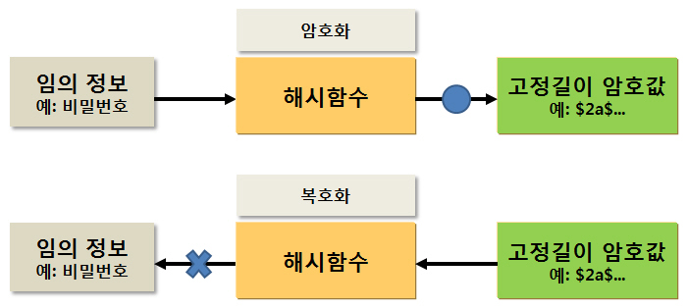
6. 데이터베이스 암호화
해시함수
암호화된 정보를 다시 복호화 할 수 없는 정보들은 해시함수 알고리즘을 사용
해시 함수를 사용해서 비밀번호를 입력하면 암호 값을 생성할 수 있으나, 암호 값을 갖고 원래의 비밀번호를 알 수 없음

Slide 66
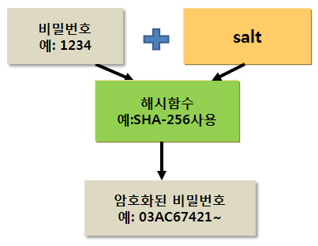
6. 데이터베이스 암호화
해시함수
해시함수를 사용한 암호화 원리
해시함수에서 암호의 생성은 원래의 데이터에 salt라는 비밀 값을 추가해서 함.

Slide 67
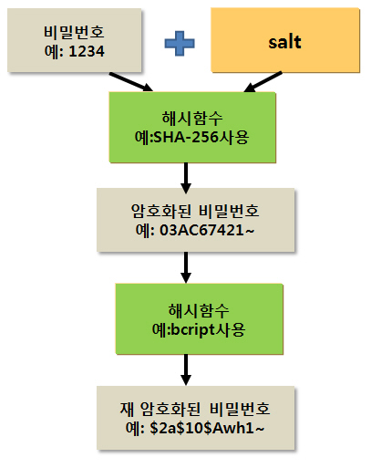
6. 데이터베이스 암호화
해시함수
여러 종류의 암호 메커니즘을 겹쳐 쓰는 것이 좋음
예 : KISA의 SHA-256 + OpenBSD의 Bcrypt

Slide 68
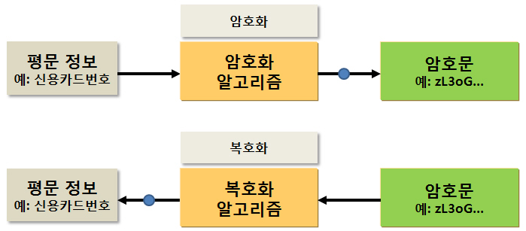
6. 데이터베이스 암호화
블록암호
정보에 접근 권한이 있는 사용자만 암호화 및 복호화 가능

Slide 69
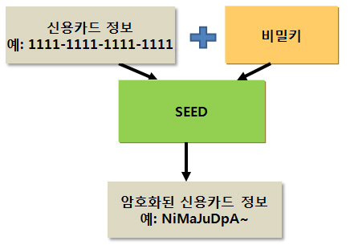
6. 데이터베이스 암호화
블록암호
사용 예: KISA의 SEED-CBC

